Slide 1


Bài Học
Cài đặt JDK

Slide 2
Nội dung bài học
Kiểm tra cấu hình máy để quyết định lựa chọn tải phiên bản JDK phù hợp
Cách tải JDK phù hợp
Cách cài đặt JDK
Các cách kiểm tra JDK trong máy: Command line, Control panel

Slide 3
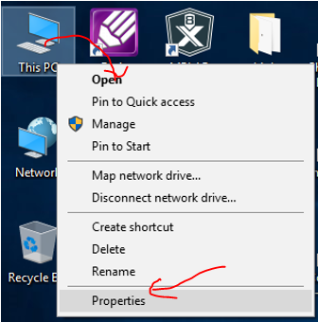
Kiểm tra cấu hình máy
Máy tính bây giờ thường có 64bit hoặc 32bit, do đó phải kiểm tra cấu hình chính xác thì mới lựa chọn tải JDK đúng.
➔Bấm chuột phải vào biểu tượng This PC/ chọn Properties

Slide 4
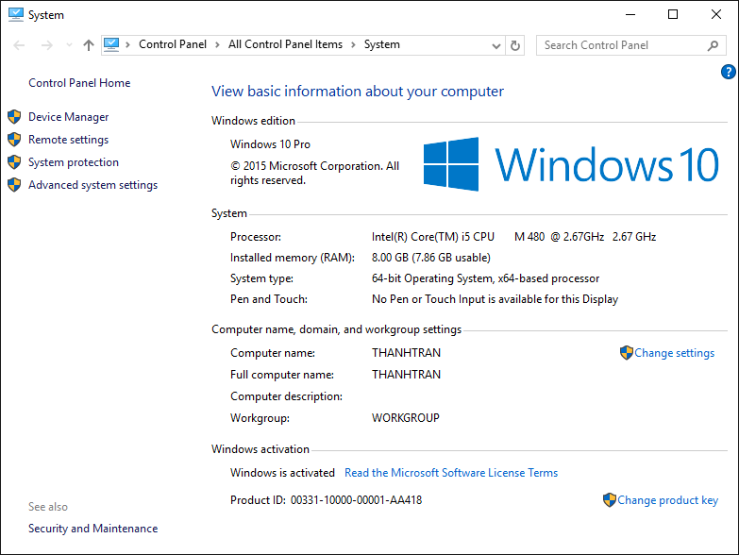
Kiểm tra cấu hình máy
Nhìn vào thấy 64bit

Slide 5
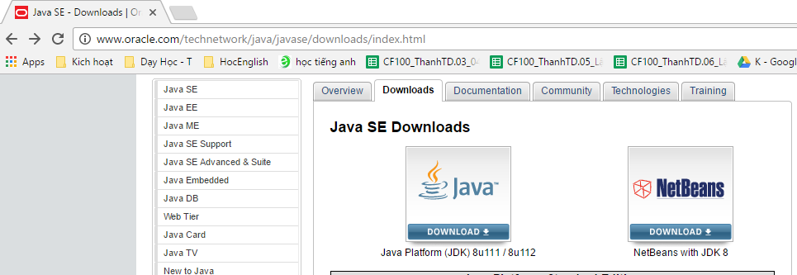
Cách tải JDK phù hợp
Link tải:
http://www.oracle.com/technetwork/java/javase/downloads/index.html
Chú ý version có thể bị thay đổi, bạn tự kiểm tra lấy cái mới nhất

Slide 6
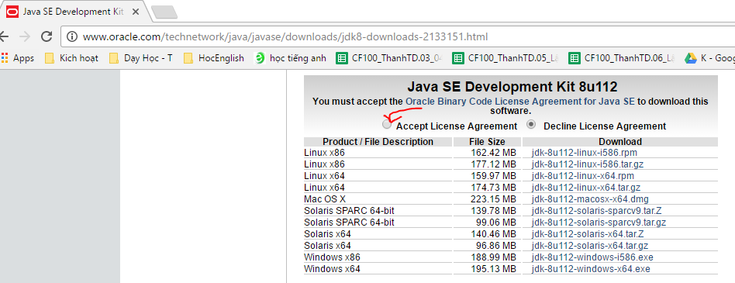
Cách tải JDK phù hợp
Chọn Java SE Development Kit 8u112:
Checked vào Accept License Agreement

Slide 7
Cách tải JDK phù hợp
Chọn Java SE Development Kit 8u112:
Checked vào Accept License Agreement

Slide 8
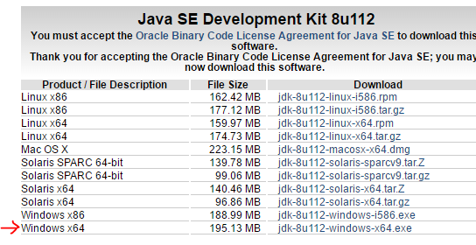
Cách tải JDK phù hợp
Vì máy ta là 64bit nên chọn Windows X64
Nếu máy bạn là 32bit thì chọn Windows X86, tuy nhiên cố gắng cài máy tính Win 10 Pro 64bit

Slide 9
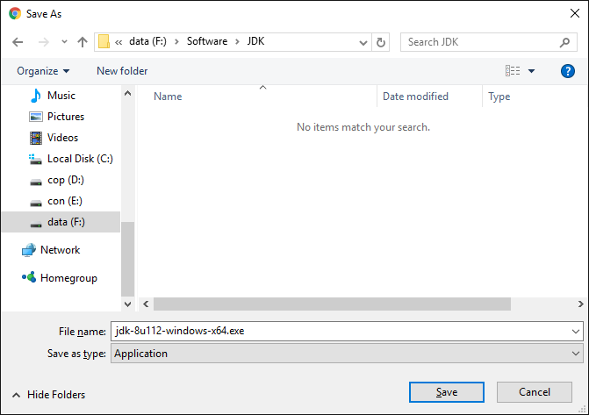
Cách tải JDK phù hợp
Sau khi chúng ta bấm vào link tải thì cửa sổ yêu cầu chọn nơi lưu trữ hiển thị ra:

Slide 10

Cách tải JDK phù hợp
Sau khi tải thành công:

Slide 11
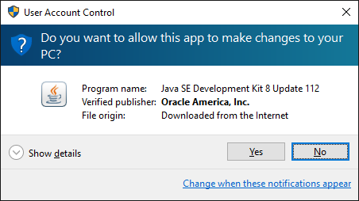
Cách cài đặt JDK
Ta nhấn double click vào tập tin JDK mới tải về để cài đặt:

Slide 12
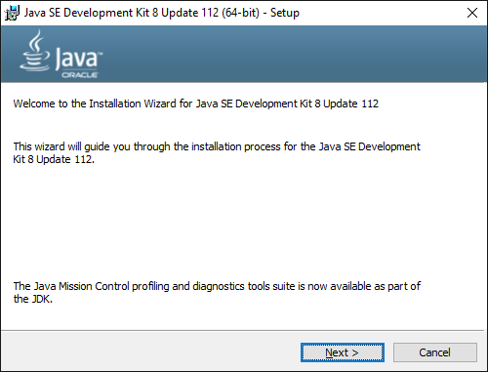
Cách cài đặt JDK
Tiếp tục chọn Next

Slide 13
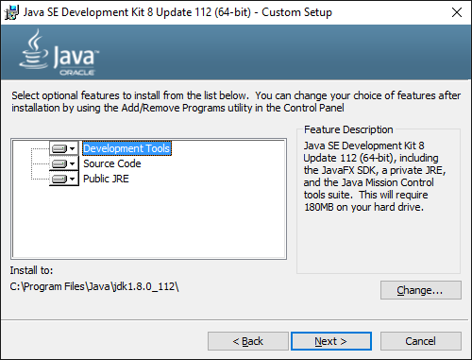
Cách cài đặt JDK
Chọn nơi cài đặt Jdk, mặc định là Ổ C:\Program Files\Java\
Chọn nơi lưu trữ xong bấm Next để tiếp tục

Slide 14
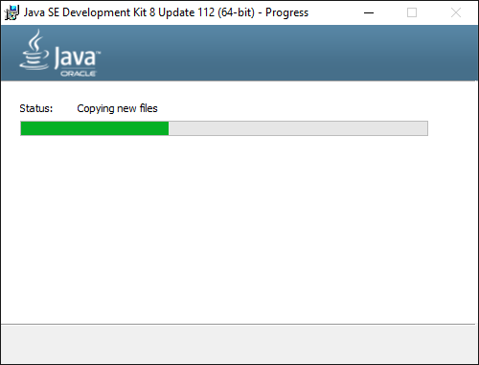
Cách cài đặt JDK
Chọn nơi cài đặt Jdk, mặc định là Ổ C:\Program Files\Java\

Slide 15
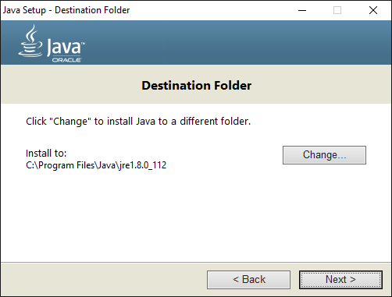
Cách cài đặt JDK
Hỏi nơi lưu trữ JRE, tương tự ta chọn nơi lưu trữ rồi bấm Next

Slide 16
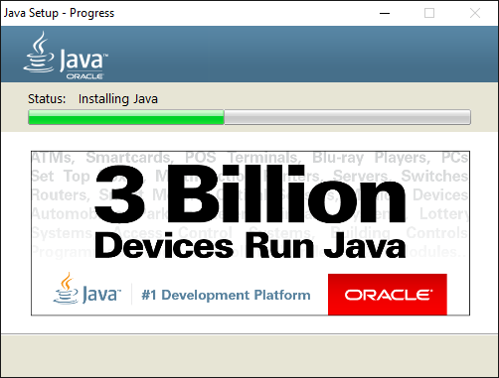
Cách cài đặt JDK
Tiếp tục chờ cài đặt cho xong JDK

Slide 17
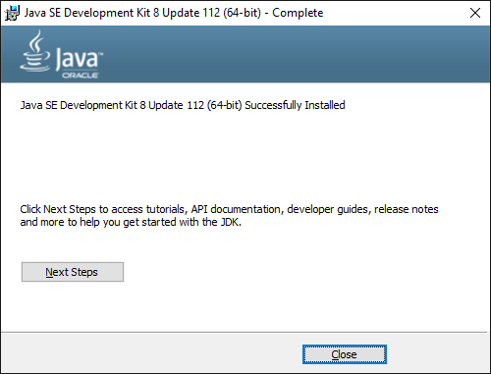
Cách cài đặt JDK
Đã cài đặt xong JDK

Slide 18
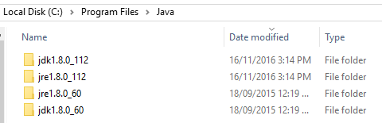
Cách cài đặt JDK
Nơi đã cài đặt:

Slide 19
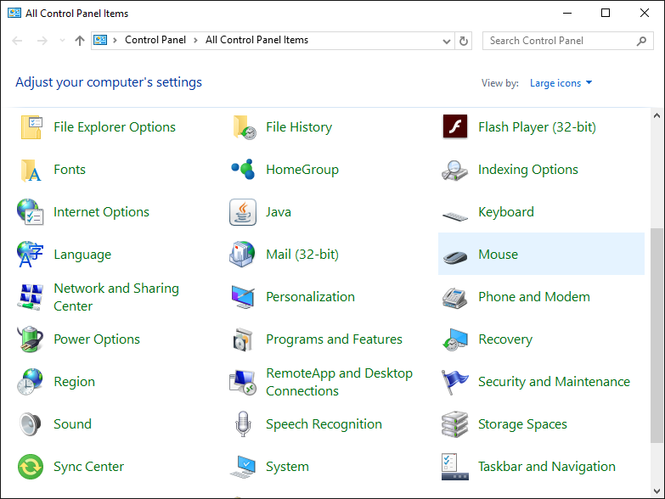
Các cách kiểm tra JDK trong máy
Kiểm tra bằng Control panel:

Slide 20
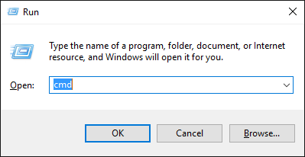
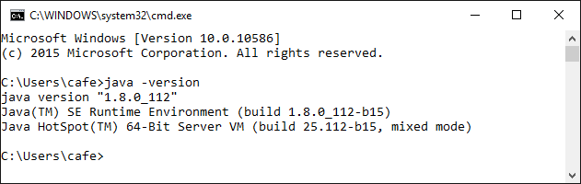
Các cách kiểm tra JDK trong máy
Kiểm tra bằng Command Line:

Slide 21


Hey! Coding is easy!
END

